Slide 1
Analyzing Large Collections of Open-Ended Feedback From MOOC Learners Using LDA Topic Modeling and Qualitative Analysis
Gaurav Nanda , Kerrie A. Douglas, David R. Waller, Hillary E. Merzdorf, and Dan Goldwasser

Slide 2
catalogue
I. INTRODUCTION
II. RELATED WORK
A. MOOC Characteristics Impacting Learning Experience
B. Methods Used
III. METHODS
A. Data
B. LDA Topic Model
C. Qualitative Analysis
IV. RESULTS
V. DISCUSSION
VI. CONCLUSION

Slide 3
介绍
研究目的：为了改善大多数学习者的学习体验，了解MOOC的哪些特点对不同类型的学习者最重要，并相应地优先考虑改进工作。学员生成的MOOC评论是了解当前系统中哪些方面运行良好以及哪些方面可以改进的重要信息来源。
研究对象：分析了他们对三个问题的开放式回答，Q1）课程中你最喜欢的部分是什么？为什么？Q2）课程中你最不喜欢的部分是什么？为什么？以及Q3）如何改进课程？

Slide 4
研究目标：通过分析来自不同子项目领域810个MOOC的大量（约15万）MOOC学习者的开放式调查回应，来分析不同类型MOOC中不同类型学习者的反馈，以确定主要影响他们学习体验的MOOC特征。
介绍
研究方法：我们使用潜在狄利克雷分配（LDA）主题模型来识别大量学习者回答中突出的潜在主题。然后，我们使用形式化的定性方法来确定LDA模型生成的每个主题的主题。与Q1、Q2和Q3相对应，从学习者的回答中确定的主题表明MOOC的哪些方面最受欢迎，哪些方面最不受欢迎，以及哪些方面可以改进。

Slide 5
相关工作
影响学习体验的MOOC特征
基于学习者的反馈，先前的研究已经确定了以下MOOC特征，这些特征可能导致学习者参与度低和辍学：课程内容困难；工作量大且缺乏时间；学习者的感知与实际课程内容和设计之间的不匹配；社会互动缺乏或质量差；与语言能力和文化背景差异相关的问题；难以跟随或不参与的讲师；与讲座视频相关的问题；平台的可用性；评估和反馈的质量；以及课程的感知效用。

Slide 6
使用的方法
分析了来自810门课程的MOOC学习者的约15万份开放式课后调查回复，与之前的任何研究相比，其规模都要大得多。数据挖掘在教育领域的应用是一个新兴领域，研究人员已经研究了各种方法，如分类、聚类、文本挖掘和关联规则，以获得关于学习者行为的见解。LDA主题模型可以从大量文件中识别新出现的主题，如开放式调查回复。先前的研究发现，使用定性分析确定LDA模型产生的主题的方法对于分析开放式调查响应是有效的。在本研究中采用了类似的方法，如第三节所述。

Slide 7
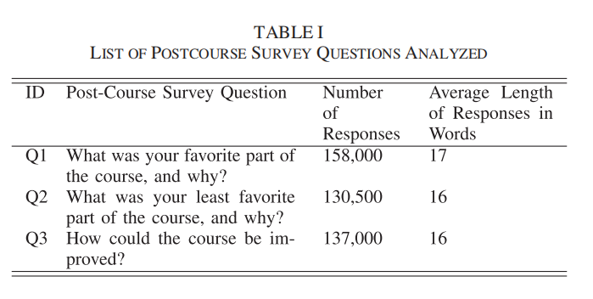
数据
在所有课程中常见的课后调查问题中，我们确定了三个开放式问题，这些问题询问了学习者的MOOC学习体验，如表I所示。
我们对调查数据进行了预处理，以整理所有课程对每个问题的非空白答案。如表1所示，每个问题都有成千上万个答案。然后，我们使用LDA主题模型从每个问题的回答中确定主要的潜在主题

Slide 8
LDA主题模型
使用MALLET库对每个问题的整理回答进行了建模。由于“主题一致性”度量与人类对主题质量的判断密切相关，我们使用CV一致性度量来找到作为LDA输入的最佳主题数量。CV连贯性衡量了主题中的单词在数据集中共同出现的频率。
对于每个问题，我们使用Python库gensim和pyLDAvis计算了LDA模型的CV一致性，其中输入的主题数量不同，范围从10到30。这一范围是基于对产生的主题的初步评估而考虑的，其中主题很少（5），主题数量较多（50）。具有五个主题的LDA模型产生了太广泛的主题，而具有50个主题的LDA模型产生了许多重叠的主题。在10-30个主题的范围内，与最高CV一致性相对应的主题数量被认为是最佳的。

Slide 9

LDA主题模型
主题由其在单词上的概率分布来定义。MALLET提供了构成每个主题的前20个单词的列表。例如，对于主题Ti，输出构成主题的前k个单词的列表Wi={w1i；w2i；…；wk i}。本研究使用MALLET中k=20的默认值。
每个文档的组成（在我们的案例中是开放式的回答）都是按照主题和相关权重输出的。例如，对于具有n个主题{T1；T2；…；Tn}的给定主题模型，响应Ri的组成可以表示为
其中pji表示与主题Tj相关的相对权重，并且文档的所有主题权重之和为1。因此，由多个主题组成的文档预计会为多个主题分配较小的权重，而由单个主题组成的文件预计会为该主题分配较高的权重。然后对LDA主题模型的MALLET输出进行了质量分析，以解释主题。

Slide 10
定性分析
对LDA主题模型生成的MALLET输出进行了定性分析，目的是推断每个生成的主题是否关联了连贯、可解释和相关的主题。定性分析了主题的顶部单词和与该主题相关的权重最高的回答。选择了权重最高的回答来确定主题的主题，因为这些回答预计主要由一个主题组成，因此将是该主题的大多数代表。

Slide 11
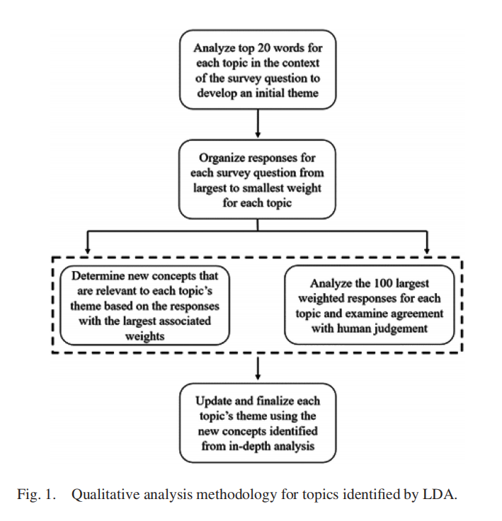
定性分析
图1以流程图的形式描述了定性分析方法中涉及的各个步骤。
首先通过检查主题的前20个单词，确定了主题的初始主题。
按照与主题相关的权重降低的顺序对响应进行排序。
根据相关权重最大的回答确定与每个主题相关的新概念。
分析每个主题的100个最大权重的回答，并检查与人类判断的一致性。
使用深入分析中发现的新概念更新和确定每个主题。
Notes:
三名研究人员进行了定性分析，他们首先通过检查主题的前20个单词，确定了主题的初始主题，然后根据主题权重，根据与主题相关的前100个回答对主题进行了细化和验证。
如图1所示，在通过检查所问问题上下文中的前20个主题词来确定每个主题的初始主题之后，按照与主题相关的权重降低的顺序对响应进行排序（在MALLET输出中显示为pj i）。然后，每个研究人员手动检查权重最大的前100个回答，以检查这些回答是否与最初的主题相符。

Slide 12
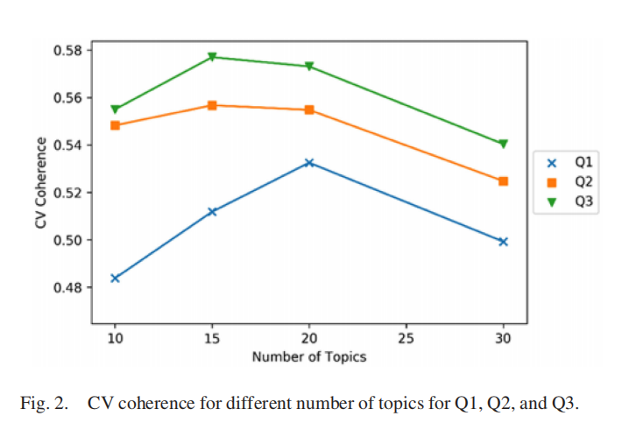
结果
如图2所示，每个问题的以下主题的CV一致性值最高：Q1为20，Q2和Q3为15。因此，我们开发了LDA主题模型，Q1有20个主题，Q2和Q3有15个主题。

Slide 13
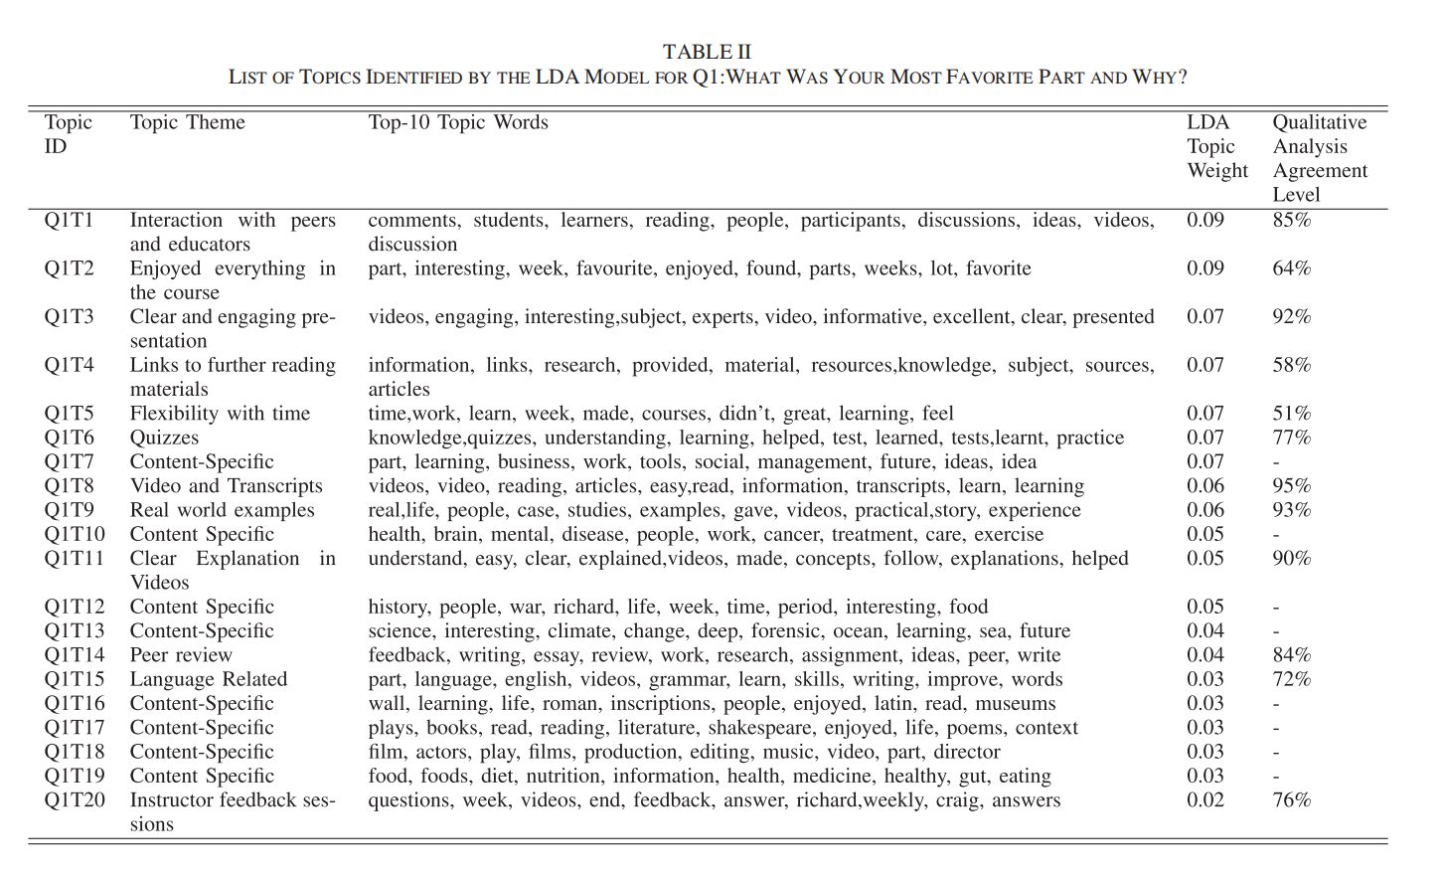
Notes:
表二列出了Q1答复中LDA模型确定的20个主题，包括：1）定性分析得出的每个主题的主题；2） LDA模型输出的与主题相关的前十个单词；3）LDA模型输出的每个主题的权重（其指示主题在响应集合中出现的频率）；以及4）“定性分析一致性水平”，即根据定性分析得出的前100名答复中有多少属于该主题。
定性分析中的一致性较高表明该主题更加连贯，而较低的一致性表明前100名答复中存在与该主题密切相关的其他主题。
我们没有对这些内容特定的主题进行定性分析，因为我们的重点是确定不同课程中学习者喜欢的内容。因此，表II中特定内容主题的定性分析协议级别为空白。
大多数主题的定性分析一致程度相当高，表明所确定的主题相对连贯。对于主题Q1T4和Q1T5，同意程度相对较低，分别为58%和51%。在Q1T4（链接到进一步阅读材料）的情况下，原因是在前100名相关回答中，许多回答提到了MOOC的内部阅读材料和其他学习资源，这些资源不符合“进一步阅读材料”的资格。在Q1T5（随时间变化的灵活性）的情况中，由于前100名相关回答中存在一些其他相关主题，如讲座视频的长度，以及学习者喜欢MOOC的各个方面，因此一致性水平较低。
主题Q1T2的主题表明，一些学生总体上喜欢慕课，但他们很难确定他们最喜欢的课程的特定方面，正如第一节中所要求的那样。在接下来的几个小节中讨论了第一季度答复中提出的其他主题，以及主要由该主题组成的代表性答复。主题相关的主题一起讨论。
1） 与其他学习者和教育者的互动（Q1T1）：Q1T1回答-“我最喜欢的课程部分是与其他人一起回复评论并阅读其他参与者的观点，因为这样做有助于我思考和判断提出的问题。”如表II中Q1T1的高主题权重所示，对于许多学习者来说，MOOC最受欢迎的部分是以各种形式与其他学习者和教育者进行互动，例如与内容相关的讨论以及接收和提供反馈。

Slide 14
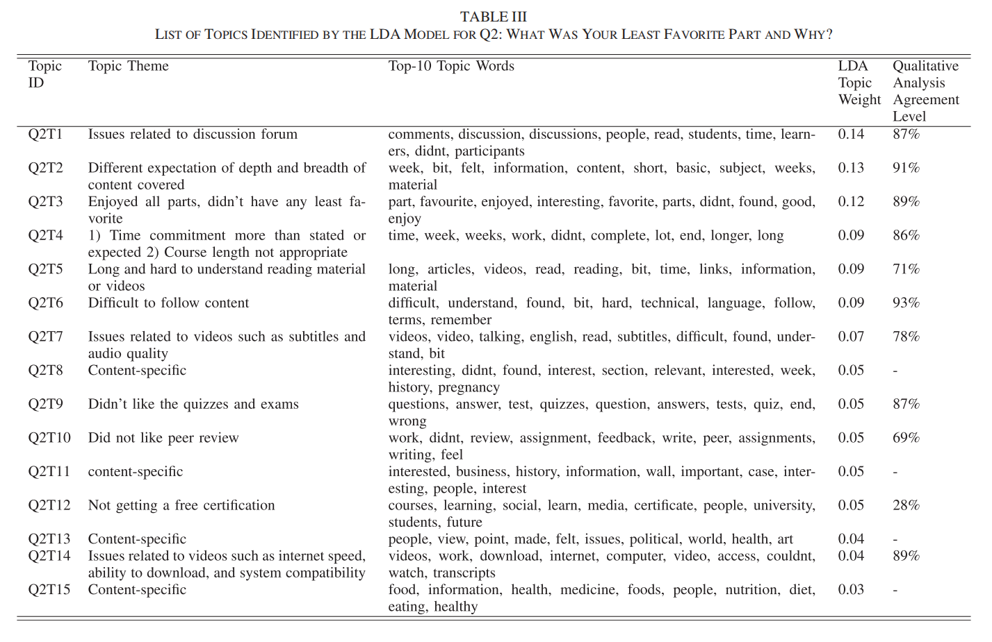
Notes:
表三列出了Q2响应中LDA主题模型得出的主题，以及话题主题、与主题相关的前十个单词、LDA主题权重和定性分析得出的一致性水平。
与表II类似，主题按降低LDA主题权重排序。
如表三所示，有几个主题与特定课程内容相对应。Q2T11、Q2T13和Q2T15未用于定性分析，因此没有相关的定性分析一致性水平。除Q2T12外，所有其他主题的定性分析一致性水平都相当好。
就Q2T12而言，前100名相关回答中有很大一部分不是英语，因此不能算作与主题一致，导致一致程度相对较低（28%）。
Q2T3的一个突出主题（所有部分都很喜欢，没有最不喜欢的部分）表明，有相当多的学习者对MOOC的当前课程非常满意，没有最喜欢的部分。第二季度回答中与学习者不喜欢的MOOC的不同方面相对应的其他主题将在下一小节中讨论，以及每个主题的代表性回答。

Slide 15
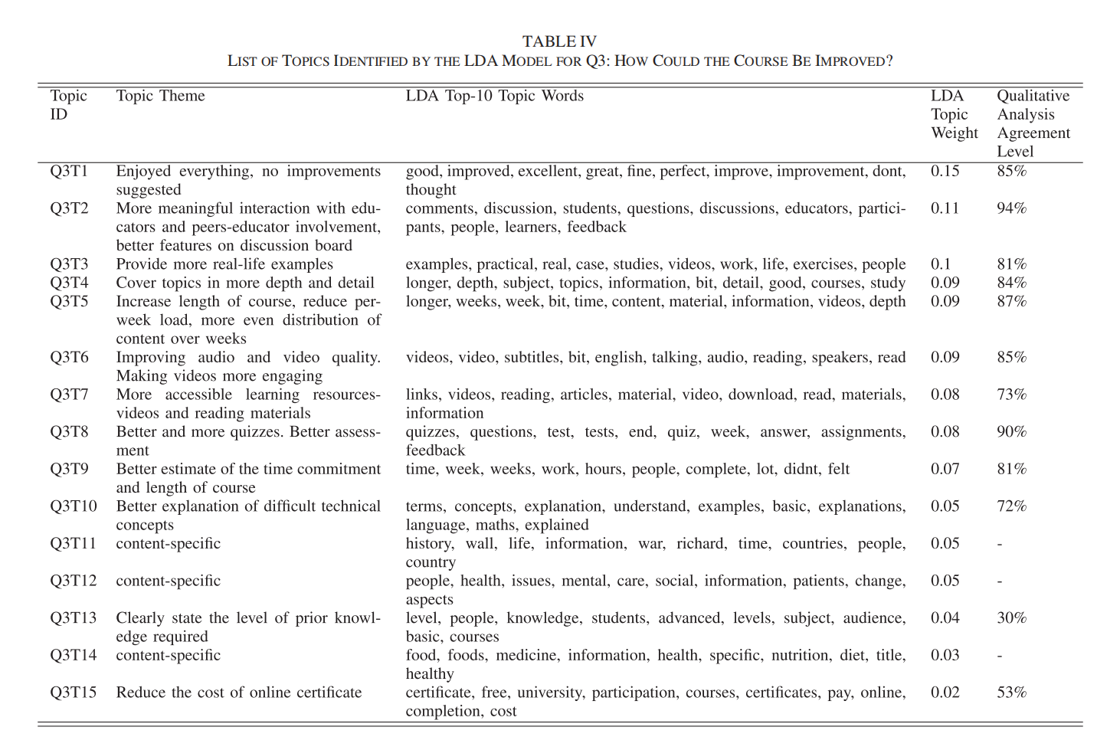
Notes:
Q3：如何改进课程？在课后调查问题Q3中，学习者被要求提出一些改进课程的建议。表四列出了Q3答复中出现的主题、LDA十大主题词、LDA主题权重和定性分析一致性水平。
如表IV所示，主题Q3T11、Q3T12和Q3T14对应于特定的课程内容。因此，定性分析未考虑这些主题，因此没有相关的定性分析协议级别。
除Q3T13（20%）和Q3T15（53%）外，所有其他主题的定性分析一致性水平都相当好。
对于Q3T13和Q3T15，一致性水平相对较低，这是因为许多非英语回答都在前100名相关回答中，这些回答未被计算为与主题主题一致。
如表IV所示，权重最高的主题Q3T1（一切都很好，没有提出任何改进建议）表明，相当多的学习者对当前课程非常满意，没有提出改进建议。一个示例回答是：“没有暗示——这门课程非常优秀。”需要注意的是，在许多与第三季度其他主题相关的回答中，学习者提到他们对当前的MOOC感到满意，但建议进行一些改进，因为他们被要求这样做。一个示例回应是：“对我来说，这门课程很优秀，几乎不需要任何改进。
但如果能增加更多测验，那就太好了。”接下来，我们将讨论学习者对第三季度的回答中出现的其他主题，以及一些有代表性的回答。
直觉上预计，第三季度的回答中出现的许多主题（课程中需要改进的内容）将与第二季度的回答（课程中不喜欢的内容）相似。

Slide 16
讨论
学习者对Q1、Q2和Q3的反应中出现了几个突出的主题，包括：1）与同伴和教育者的社会互动；2）积极参与的教师，借助真实的例子和动画清晰地解释，并帮助学生提出问题；3）不太长或不难理解的课程内容；4）关于课程先决条件的详细信息；5）测试其概念理解的高质量评估；6）提交工作的详细反馈；7）获取学习材料；8）讲座视频字幕；9）与课程相关的时间灵活性；10）平台的可用性；以及11）证书的成本。
从对不同问题的回答中得出的这些共同主题表明了MOOC的特点，这些特点对学习者最为重要，并且主要影响了他们的MOOC学习体验。如下一小节所述，这些特征中的许多与先前研究的结果重叠。

Slide 17
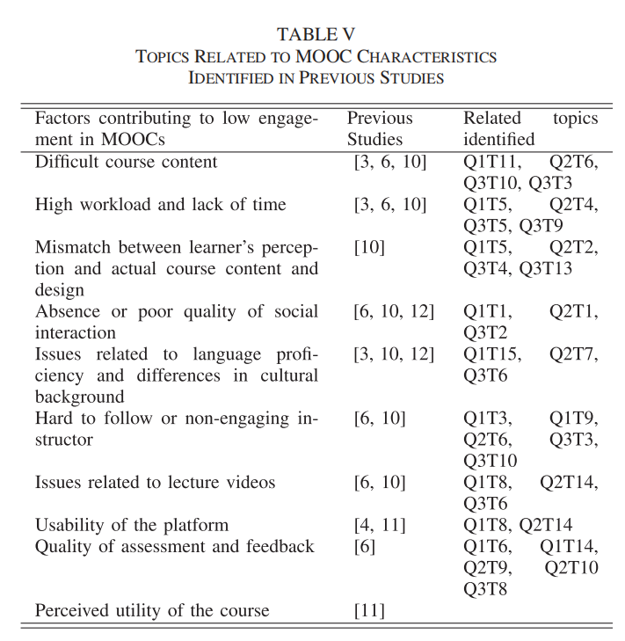
先前研究背景下的结果
如第二节所述，先前的许多研究侧重于确定导致MOOC参与率和完成率低的因素。在表五中，总结了由先前研究确定的这些因素的列表，以及与Q1、Q2和Q3回答中出现的每个因素相对应的主题。
Notes:
如表5所示，Q1、Q2和Q3主题中确定的许多MOOC特征与之前研究中确定的MOOC因素重叠，这些因素对学习者的参与和完成至关重要。其中一些主题涵盖了先前研究中确定的MOOC因素的详细方面，可能是因为这些主题来自于MOOC学习者从几门课程中收集的大量开放式回答。

Slide 18
结论
通过使用LDA主题模型和定性分析挖掘他们的课后开放式调查回答，从学习者的角度确定了MOOC学习体验的最重要方面。我们可以将这些方面分为两个维度：教学和技术。重要的教学方面包括讲师、内容、社会互动、课程负荷、评估和反馈，重要的技术方面包括课程的详细信息、语言相关支持、平台的可用性、学习材料的可访问性、与发展中国家低网速相关的支持以及证书的定价。
本研究中使用的方法可复制用于对大型文本数据进行探索性分析，并可用于类似任务的教育研究，如分析开放式反馈或讨论论坛。

Slide 19
谢谢

